Slide 1
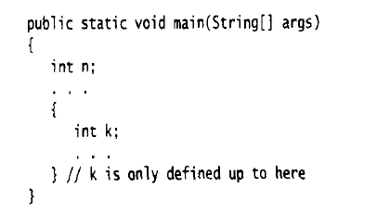
控制流程
Java使用条件语句和循环实现流程控制
块作用域
  块(即复合语句)是指由一对花括号括起来的若干条简单的Java语句。
  块确定了变量的作用域。
  一个块可以嵌套在另一个块中。

Slide 2
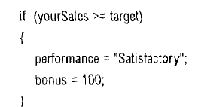
条件语句
条件语句格式
  if(condition) statement
  通常若某个条件为真时需要执行多条语句，此情况下，使用块语句(block statement)，格式为
  if(condition){
    statement;
    statement;
    statement;
  }

Slide 3
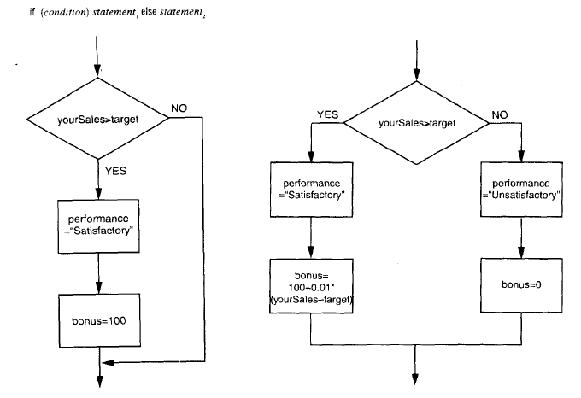
比较常用的条件语句格式

Slide 4
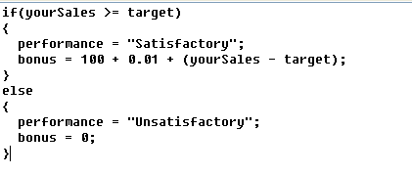
比较常用的条件语句格式(续)
if…else…
例如

Slide 5
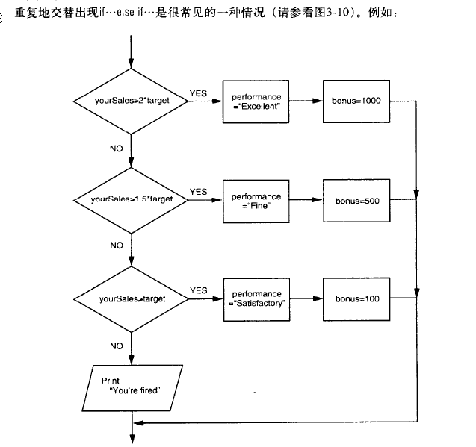
if…else if…else…

Slide 6
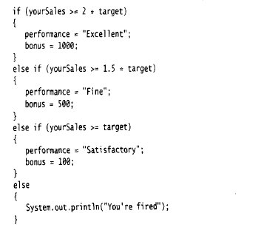
if…else if…else…(续)

Slide 7
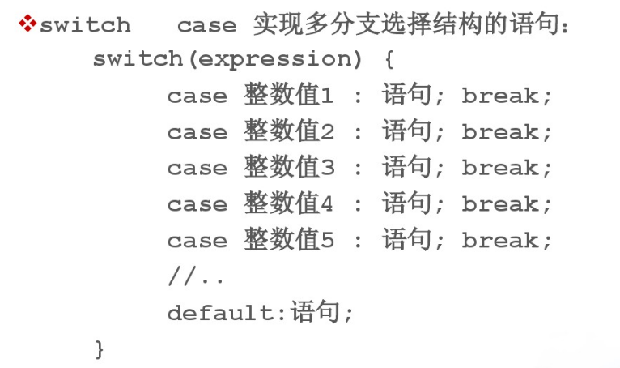
多分支选择语句

Slide 8
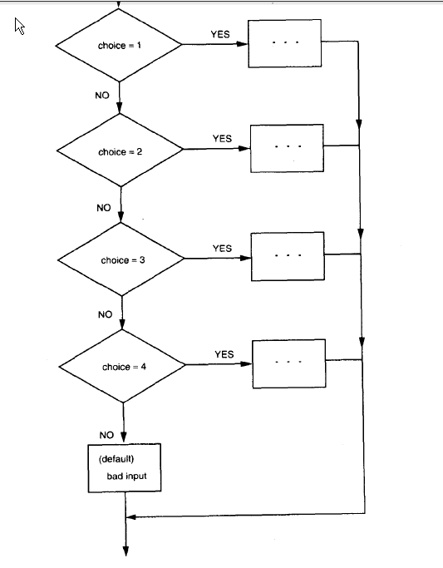

Slide 9
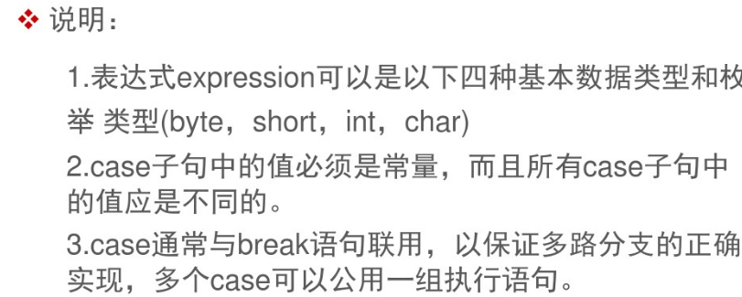
备注：JAVA8以上版本支持expression为String类型

Slide 10
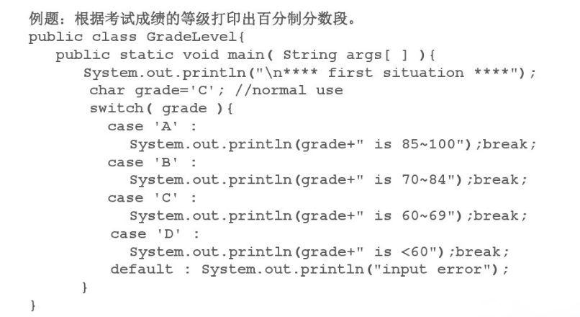
switch例子

Slide 11
循环
不确定循环
  while循环
  do while循环
确定循环
  for 循环

Slide 12
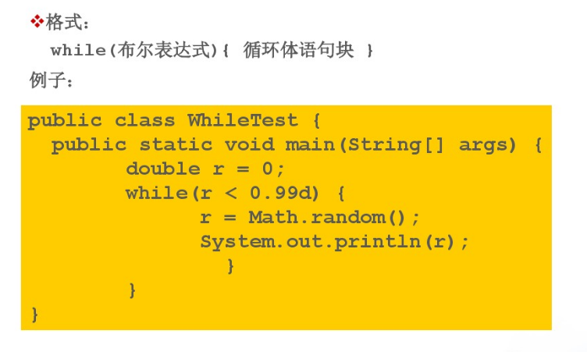
while循环

Slide 13
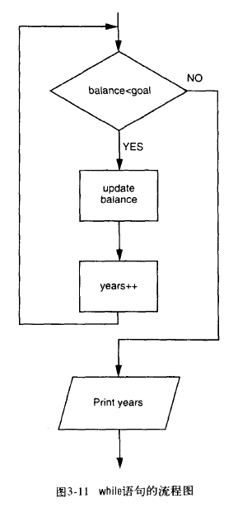

Slide 14
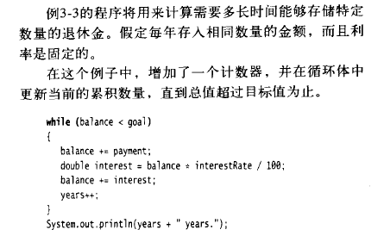
while循环例子

Slide 15
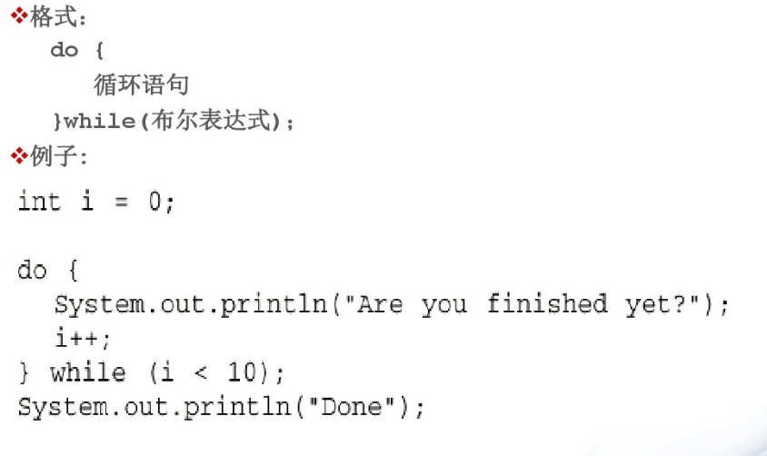
do…while

Slide 16
while和do…while
区别
  while先循环，满足条件才执行
  首次先执行，后while循环，循环中满足条件才执行

Slide 17
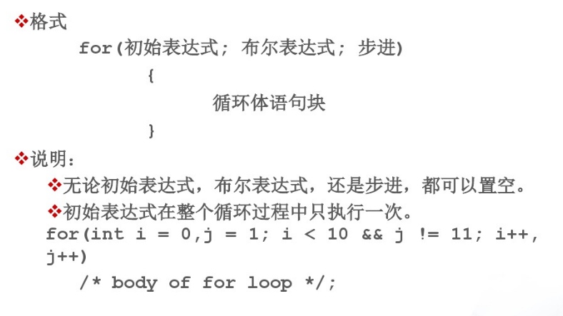
for循环

Slide 18
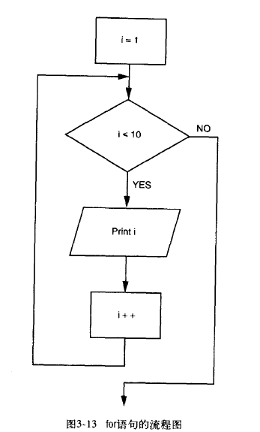

Slide 19

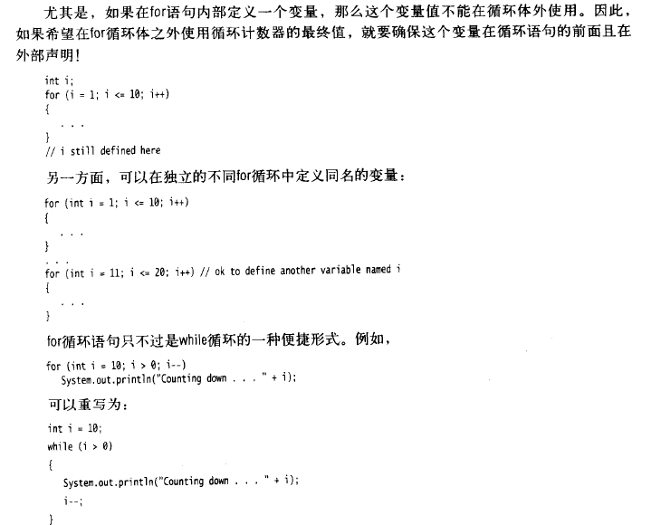
例子

Slide 20
循环总结
避免死循环
根据使用场景判断使用确定循环还是不确定循环

Slide 21
中断控制流程语句
break
continue

Slide 22
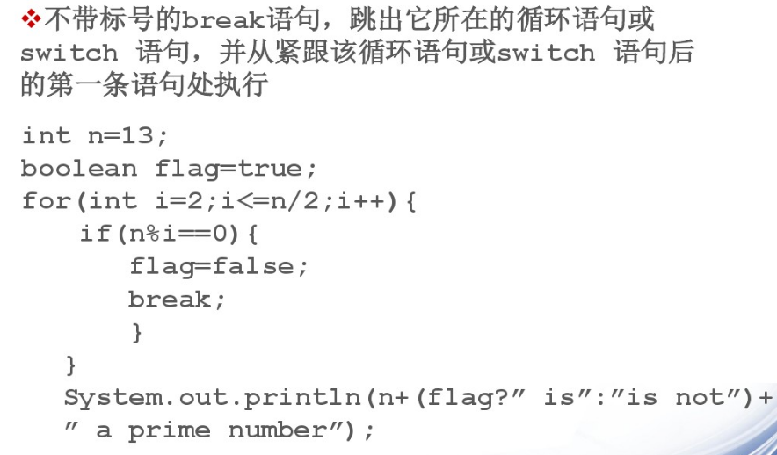
break例子

Slide 23
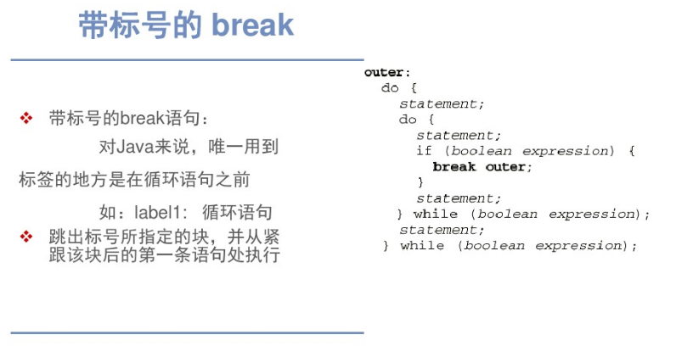
break例子(续1)

Slide 24
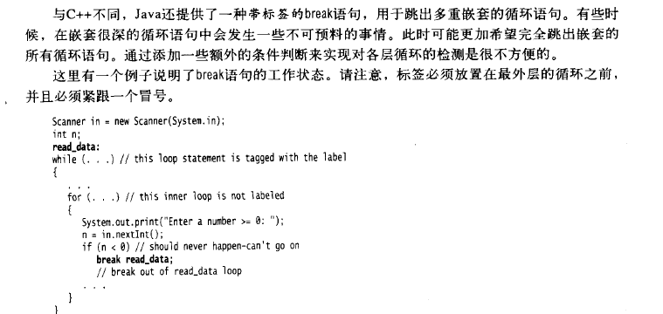
break例子(续2)

Slide 25
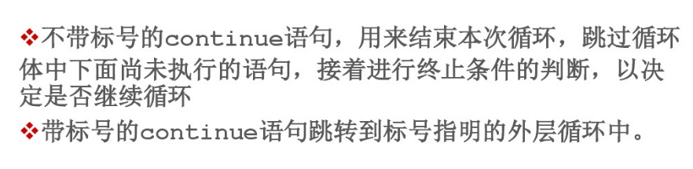
Continue

Slide 26
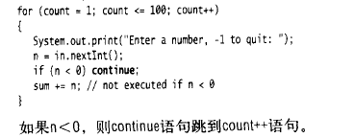
Continue例子

Slide 27
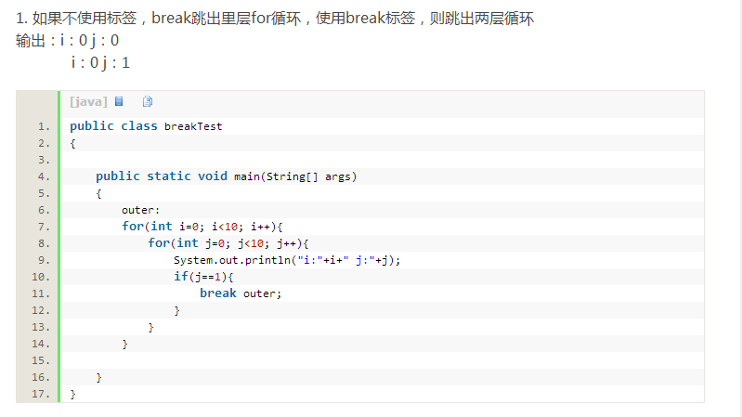
break outer例子

Slide 28
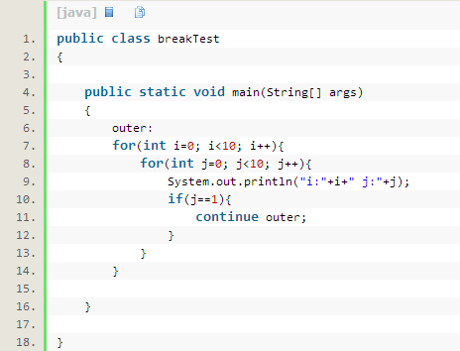
Continue outer例子

Slide 29
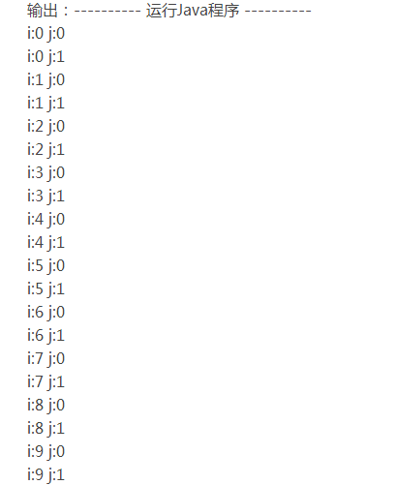

Slide 30
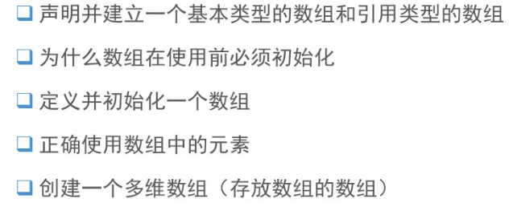
数组
目标

Slide 31
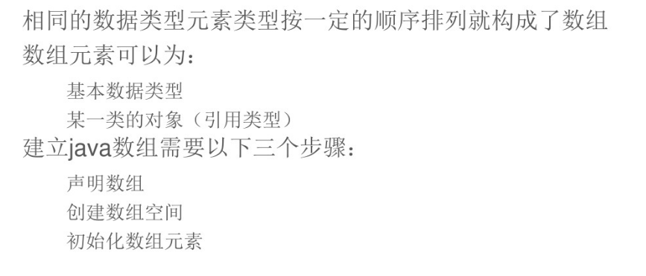

Slide 32
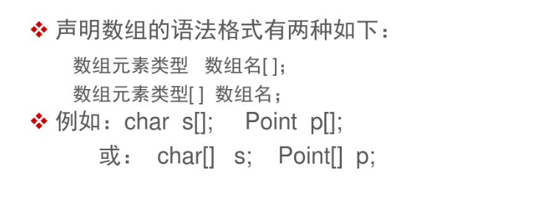
数组下标：从0开始，比如array[0]

Slide 33
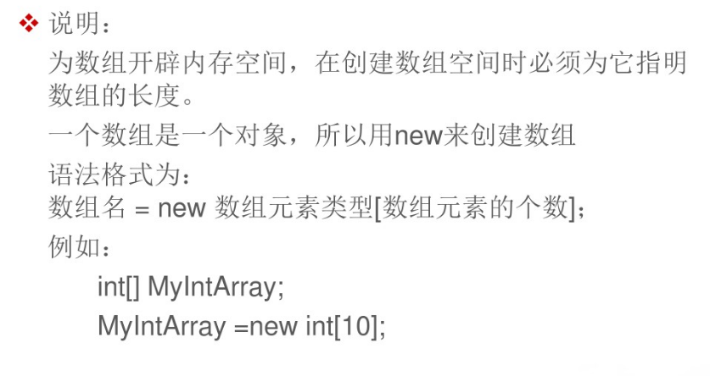

Slide 34
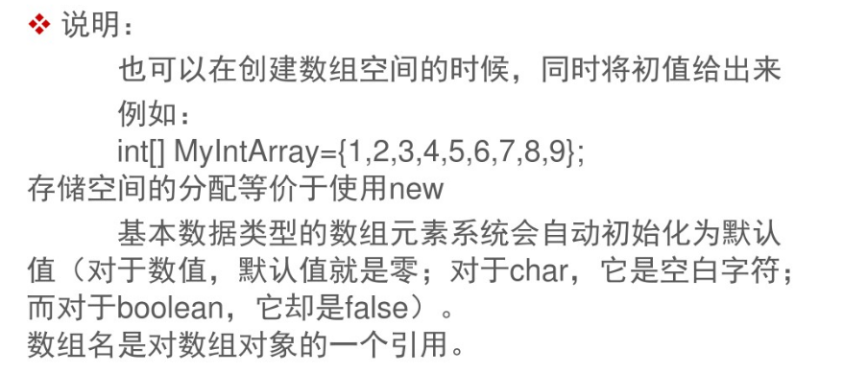

Slide 35
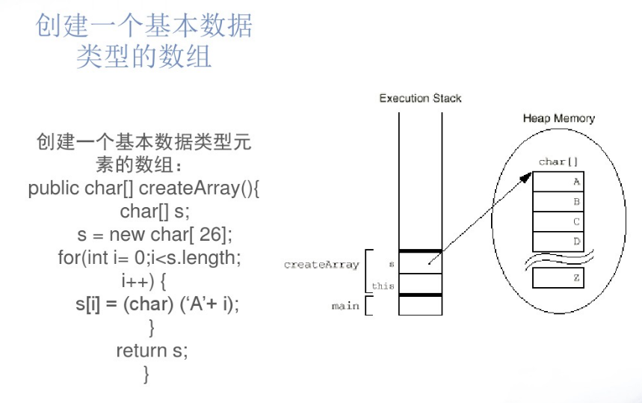

Slide 36
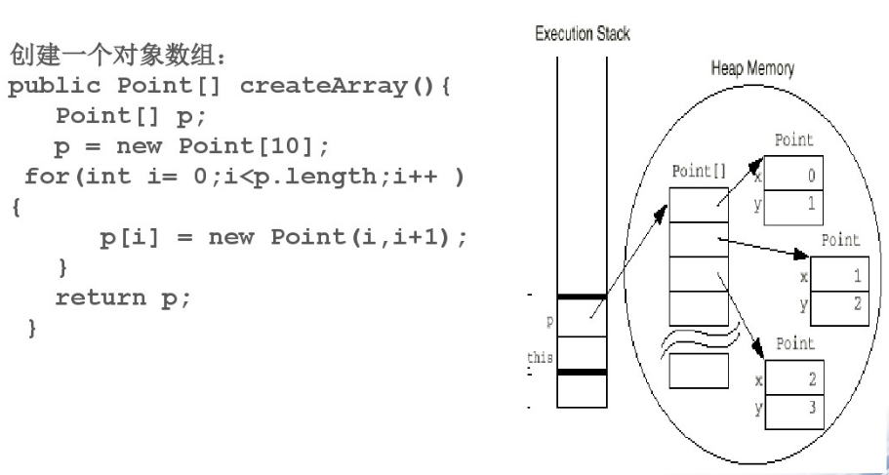

Slide 37
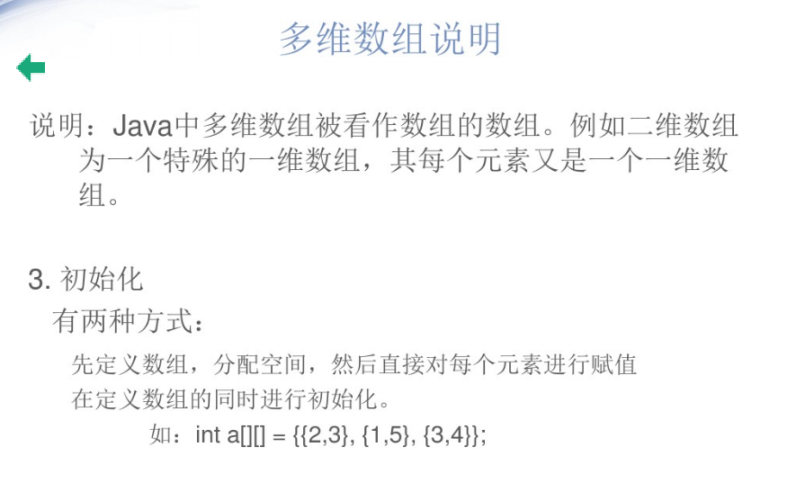

Slide 38
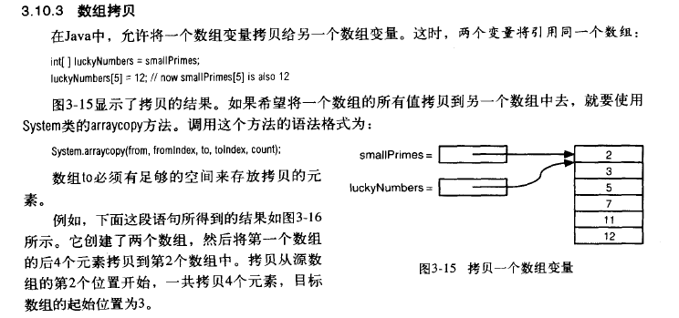
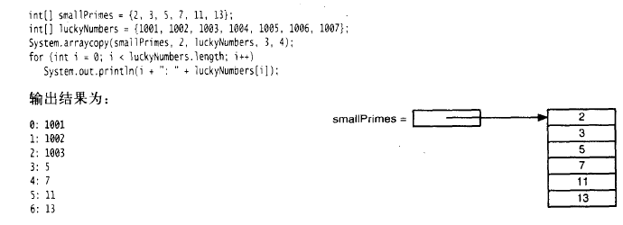

Slide 39
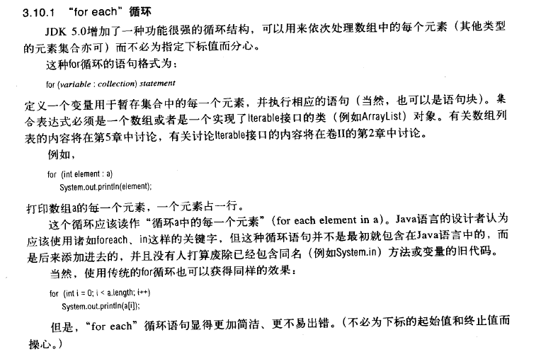
数组循环

Slide 40
练习和预习
完成练习3
  练习结果请发送我的coreChat或Email
预习JAVA.2核心技术第1卷.基础知识7th中第四章到到六章

